Slide 1
Porada pro pověřené osoby a doprovázející OSPOD
Dne 21.02.2025

Slide 2

Řízení o zařazení do evidence žadatelů – náležitosti žádosti
§ 23a
Žádost o zařazení do evidence osob vhodných stát se osvojiteli nebo pěstouny
    Žádost podle odstavce 1 obsahuje kromě náležitostí vyplývajících ze správního řádu
a) rodné příjmení, rodné číslo, bylo-li přiděleno, datum a místo narození, státní příslušnost žadatele; jde-li o cizince, také místo pobytu na území České republiky podle druhu pobytu cizince,
b) jméno a příjmení, včetně rodného příjmení, rodné číslo, bylo-li přiděleno, datum a místo narození manžela, partnera, druha, dítěte nebo jiné osoby tvořící s žadatelem rodinnou domácnost,
c) vyjádření žadatele, zda
1. souhlasí s tím, aby po uplynutí lhůty uvedené v § 23i odst. 4 byl zařazen také do evidence Úřadu pro zprostředkování osvojení dětí z ciziny,
2. žádá výlučně o osvojení dítěte z ciziny,
d) souhlas žadatele, jeho manžela, partnera nebo druha, který žije s žadatelem v rodinné domácnosti, s účastí na přípravě fyzických osob k přijetí dítěte do rodiny

Slide 3
Řízení o zařazení do evidence žadatelů – náležitosti žádosti
§ 23a
Žádost o zařazení do evidence osob vhodných stát se osvojiteli nebo pěstouny
e) informaci, zda se, pokud nejde o občany České republiky, žadatel, jeho manžel, partner, druh, dítě nebo jiná osoba tvořící s žadatelem rodinnou domácnost od dovršení patnáctého roku věku zdržovali nepřetržitě déle než 3 měsíce v jiném členském státě Evropské unie nebo ve Spojeném království Velké Británie a Severního Irska a ve kterých z těchto států,
f) souhlas žadatele, jeho manžela, partnera nebo druha, který žije s žadatelem v rodinné domácnosti, se zproštěním povinnosti pověřené osoby zachovávat mlčenlivost o skutečnostech, o nichž se dozvěděla v souvislosti s přípravou žadatele, jeho manžela, partnera nebo druha, který žije s žadatelem v rodinné domácnosti, k přijetí dítěte do rodiny, vůči orgánům sociálně-právní ochrany, které vedou řízení o zařazení do evidence žadatelů,
g) souhlas žadatele se zproštěním povinnosti pověřené osoby zachovávat mlčenlivost o skutečnostech, o nichž se dozvěděla v souvislosti s posuzováním psychické způsobilosti žadatele vůči orgánům sociálně-právní ochrany, které vedou řízení o zařazení do evidence žadatelů.

Slide 4
Řízení o zařazení do evidence žadatelů – náležitosti žádosti
§ 23a
(3) K žádosti o zařazení do evidence žadatelů žadatel přiloží
a) lékařský posudek o zdravotní způsobilosti nebo o zdravotním stavu ne starší než 3 měsíce vydaný podle zvláštního právního předpisu, jenž zahrnuje posouzení, zda zdravotní stav žadatele z hlediska duševního, tělesného a smyslového nebrání dlouhodobé péči o dítě,
b) opis nebo jiný rovnocenný doklad z evidence obdobné rejstříku trestů vedené v jiném státu, než je stát uvedený v odstavci 2 písm. e), ve kterém se žadatel, jeho manžel, partner, druh, dítě a jiné osoby tvořící s žadatelem rodinnou domácnost zdržovali od dovršení patnáctého roku věku nepřetržitě déle než 3 měsíce, který nesmí být starší než 3 měsíce; v případě, že cizí stát opis z evidence trestů nebo jiný rovnocenný doklad nevydává, odmítá jej žadateli nebo jiné s ním posuzované osobě vydat nebo je jeho opatření spojeno s těžko překonatelnou překážkou, může žadatel nebo jiná s ním posuzovaná osoba doklad takového státu nahradit svým čestným prohlášením, a

Slide 5
Řízení o zařazení do evidence žadatelů – náležitosti žádosti
§ 23a
(3) K žádosti o zařazení do evidence žadatelů žadatel přiloží
c) dotazník o sociálních a rodinných poměrech, o zdravotním stavu a motivaci žadatele a osob podle odstavce 2 písm. b) k podání žádosti o zařazení do evidence žadatelů na tiskopisu předepsaném ministerstvem
(4) Žadatel o zprostředkování osvojení nebo pěstounské péče je povinen během řízení o zařazení do evidence žadatelů ohlásit krajskému úřadu všechny změny rozhodné pro zprostředkování osvojení nebo pěstounské péče bez zbytečného odkladu, zejména je povinen oznámit, že mu bylo jako jiné osobě odpovědné za výchovu dítěte svěřeno soudem do péče dítě nebo že se stal osvojitelem.
Dotazník je přílohou č. 8 novelizované vyhlášky

Slide 6
Postup krajského úřadu v řízení o zařazení do evidence žadatelů
§ 23d
(1) Krajský úřad po doručení stejnopisu spisové dokumentace o žadateli
přezkoumá, zda tato dokumentace obsahuje všechny náležitosti a zda netrpí jinými vadami; neobsahuje-li tato dokumentace o žadateli všechny náležitosti nebo trpí jinými vadami, do 10 pracovních dnů ode dne doručení této dokumentace vyzve žadatele k odstranění nedostatků žádosti nebo dožádá obecní úřad obce s rozšířenou působností o doplnění jím označených podkladů.
(2) Lhůta pro vydání rozhodnutí o zařazení do evidence žadatelů začíná běžet dnem doručení stejnopisu spisové dokumentace krajskému úřadu.
(3) Krajský úřad v řízení o zařazení do evidence žadatelů vždy nařídí ústní jednání.

Slide 7
Postup krajského úřadu v řízení o zařazení do evidence žadatelů
§ 23d
(4) V řízení o zařazení žadatele do evidence žadatelů se zjišťuje
a) zda žadatel skýtá záruky řádné péče o dítě,
b) bezúhonnost žadatele, jeho manžela, partnera, druha, dítěte a jiné osoby tvořící s žadatelem rodinnou domácnost,
c) zda zdravotní stav žadatele nebude ve značné míře omezovat péči o dítě,
d) spolehlivost žadatele podle § 23e odst. 2,
e) motivace žadatele, která ho vedla k žádosti o zařazení do evidence žadatelů,
f) schopnost dětí žijících v domácnosti žadatele přijmout dítě do rodiny,
g) stabilita manželského vztahu nebo jiného obdobného vztahu žadatele,
h) sociální prostředí žadatele, zvláště bydlení a domácnost,
i) další skutečnosti rozhodné pro osvojení dítěte nebo jeho svěření do pěstounské péče.

Slide 8
Postup krajského úřadu v řízení o zařazení do evidence žadatelů
§ 23e
(1) „Bezúhonnost“
(2) Posouzení spolehlivosti žadatele spočívá v posouzení dalších osobnostních předpokladů žadatele pro péči o dítě; přitom se přihlíží též k odsouzením za trestné činy neuvedené v odstavci 1, k již zahlazeným odsouzením a k opisu z evidence přestupků.
(3) Za účelem zjištění bezúhonnosti podle odstavce 1 a spolehlivosti podle odstavce 2 si krajský úřad vyžádá podle zvláštního právního předpisu^{28a)} opis z rejstříku trestů a opis z evidence přestupků.

Slide 9
Postup krajského úřadu v řízení o zařazení do evidence žadatelů
§ 23f
Na výzvu krajského úřadu je žadatel povinen zúčastnit se přípravy k přijetí dítěte do rodiny podle § 44 a doložit doklad o absolvování přípravy k přijetí dítěte do rodiny (dále jen „doklad o přípravě k přijetí dítěte do rodiny“). Součástí této výzvy je určení osob podle § 44 odst. 1, které se mají přípravy zúčastnit, a vyrozumění žadatele o možnostech a způsobech provádění přípravy pověřenými osobami na území kraje nebo o možnosti zúčastnit se přípravy k přijetí dítěte do rodiny u pověřené osoby poskytující sociálně-právní ochranu v jiném kraji a o možnosti zprostředkování kontaktu s pověřenými osobami provádějícími přípravy k přijetí dítěte do rodiny.
Časový rozsah přípravy u žadatele, jeho manžela, partnera nebo druha, kteří přípravu k přijetí dítěte do rodiny již jednou dokončili, může krajský úřad ve výzvě podle odstavce 1 snížit, nebo může na místo toho žadateli sdělit, že od splnění povinnosti doložit doklad o přípravě k přijetí dítěte do rodiny upouští

Slide 10
Postup krajského úřadu v řízení o zařazení do evidence žadatelů
§ 23f
Současně s výzvou může krajský úřad řízení o zařazení do evidence žadatelů přerušit.
Náklady na přípravu k přijetí dítěte do rodiny jsou náklady řízení a nese je krajský úřad.
Na výzvu krajského úřadu žadatel doloží posudek o psychické způsobilosti podle § 45. Součástí této výzvy je určení okruhu skutečností, které mají být posouzeny; pro výzvu krajského úřadu k doložení posudku o psychické způsobilosti se použijí obdobně odstavce 1 až 4.
4) Krajský úřad řízení zastaví, nedoloží-li žadatel ve stanovené lhůtě doklad o přípravě k přijetí dítěte do rodiny nebo posudek o psychické způsobilosti.

Slide 11
Příprava k přijetí dítěte do rodiny
§ 44
(1) Příprava k přijetí dítěte, kterému je třeba zajistit péči v náhradním rodinném prostředí formou osvojení nebo pěstounské péče, do rodiny spočívá ve vytvoření nebo prohloubení osobních a dalších předpokladů zájemce o osvojení nebo pěstounskou péči, manžela, partnera, druha nebo dítěte tohoto zájemce.
(2) Přípravu k přijetí dítěte do rodiny poskytuje pověřená osoba oprávněná provádět přípravu k přijetí dítěte do rodiny podle § 48 odst. 2 písm. b).
(3) Nestanoví-li krajský úřad ve výzvě podle § 23f jinak, činí časový rozsah přípravy k přijetí dítěte do rodiny u
a) zájemce o osvojení nebo pěstounskou péči, manžela, partnera nebo druha zájemce nejméně 48 hodin,
b) zájemce o pěstounskou péči, jde-li o zájemce o zařazení do evidence osob, které mohou vykonávat pěstounskou péči na přechodnou dobu, nejméně 72 hodin.

Slide 12
Příprava k přijetí dítěte do rodiny
§ 44
(4) Pověřená osoba vydá o absolvování přípravy k přijetí dítěte do rodiny doklad o přípravě k přijetí dítěte do rodiny a doručí jej zájemci o osvojení nebo pěstounskou péči nejpozději do 30 pracovních dnů ode dne ukončení přípravy k přijetí dítěte do rodiny; pro formu dokladu o přípravě k přijetí dítěte do rodiny se použije obdobně § 45 odst. 5.
(5) Doklad o přípravě k přijetí dítěte do rodiny obsahuje tyto náležitosti:
identifikační údaje zájemce o osvojení nebo pěstounskou péči, případně také jeho manžela, partnera, druha nebo dítěte, a pověřené osoby
údaje o časovém rozsahu a termínu absolvované přípravy,
popis znalostí a dovedností zájemce o osvojení nebo pěstounskou péči, jeho manžela, partnera nebo druha v jednotlivých oblastech přípravy k přijetí dítěte do rodiny, včetně možností jejich dalšího rozvoje.
Vzor viz příloha č. 6 novelizované vyhlášky 2024c477z0477p006u00

Slide 13
Posudek o psychické způsobilosti - stanovení okruhu skutečností - zkušenosti z pilotáže
Vzor viz příloha č. 7 novelizované vyhlášky 2024c477z0477p007u001
Účel posudku:
popsat osobnost a identifikovat silné stránky a rizika v osobnosti žadatele/zájemce o zařazení do evidence osob, které mohou vykonávat náhradní rodinnou péči, a jejich rodinného systému vzhledem k potenciálnímu přijetí dítěte do náhradní rodinné péče.

Slide 14
Posudek o psychické způsobilosti
§ 45
Pro účely zprostředkování osvojení nebo pěstounské péče se posuzuje psychická způsobilost zájemce o osvojení nebo pěstounskou péči k přijetí dítěte do rodiny (dále jen „psychická způsobilost k přijetí dítěte do rodiny“) v oblasti charakteristiky jeho osobnosti, psychického stavu, motivace, která vede k jeho zájmu o osvojení dítěte nebo o svěření dítěte do pěstounské péče, stability manželského nebo obdobného vztahu a dalších oblastí vymezených ve výzvě krajského úřadu podle § 23f odst. 5.
Psychickou způsobilost k přijetí dítěte do rodiny posuzuje odborně způsobilá osoba, kterou je pověřená osoba oprávněná posuzovat psychickou způsobilost k přijetí dítěte do rodiny podle § 48 odst. 2 písm. c).

Slide 15
Posudek o psychické způsobilosti
§ 45
(3) Byla-li podána zájemcem o osvojení nebo pěstounskou péči žádost o zařazení do evidence osob vhodných stát se osvojiteli nebo pěstouny, orgán sociálně-právní ochrany poskytne na žádost odborně způsobilé osoby údaje o žadateli.
(4) Na základě provedeného posouzení psychické způsobilosti k přijetí dítěte do rodiny vydá odborně způsobilá osoba posudek o psychické způsobilosti k přijetí dítěte do rodiny nejpozději do 30 pracovních dnů ode dne provedení posouzení.

Slide 16
Posudek o psychické způsobilosti - stanovení okruhu skutečností
- zkušenosti z pilotáže
  Vzor posudku mimo jiné obsahuje:
  Odbornou otázku – je možné zadat či není třeba uvést
  Použité metody
  Sledované oblasti, včetně zdroje informací: motivace k přijetí dítěte, nabídka pomoci (jakému dítěti), rodinná a osobní anamnéza (nad rámec již zjištěných skutečností), osobnost žadatele/zájemce, výchovné předpoklady, vztahy v páru, rodinný systém příprava k přijetí dítěte do rodiny před psychologickým posouzením a její závěry - zda proběhla či nikoliv, závěry; dítě/děti žijící v rodině žadatele/zájemce - zda došlo k posouzení či nikoliv, zdůvodnění proč neproběhlo, použitém metody, závěr)
  Závěr – včetně citace odborné otázky a odpověď
  Doporučení pro krajský úřad/ doprovázející organizace
  Prostor pro případné vyjádření žadatele

Slide 17
Posudek o psychické způsobilosti
§ 45
Posuzování psychické způsobilosti k přijetí dítěte do rodiny
(5) Posudek o psychické způsobilosti k přijetí dítěte do rodiny se vyhotoví v listinné podobě nebo v
elektronické podobě.
Posudek o psychické způsobilosti k přijetí dítěte do rodiny v listinné podobě musí být vlastnoručně podepsán odborně způsobilou osobou, která posouzení provedla.
Posudek o psychické způsobilosti k přijetí dítěte do rodiny v elektronické podobě musí být podepsán kvalifikovaným elektronickým podpisem odborně způsobilé osoby a musí být opatřen kvalifikovaným elektronickým časovým razítkem.
(7) Je-li odborně způsobilou osobou znalec, znalecká kancelář nebo znalecký ústav, postup při zpracování posudku o psychické způsobilosti a náležitosti takového posudku se řídí zvláštním právním předpisem⁸⁴⁾.

Slide 18
Postup krajského úřadu v řízení o zařazení do evidence žadatelů
§ 23g
(1) Podklady pro vydání rozhodnutí, kterým se vyhovuje žádosti o zařazení žadatele do evidence žadatelů, jsou vždy
a) stejnopis spisové dokumentace o žadateli,
b) doklad o přípravě k přijetí dítěte do rodiny, pokud od ní nebylo upuštěno,
c) vyjádření dětí žadatele k přijetí dítěte do rodiny, jsou-li takového vyjádření schopny s ohledem na jejich věk a rozumovou vyspělost,
d) opis z rejstříku trestů a opis z evidence přestupků žadatele a dalších osob podle § 23a odst. 2 písm. b),
e) posudek o psychické způsobilosti, byl-li žadatel vyzván k jeho doložení podle § 23f odst. 5.
(2) Je-li zjištěním skutečností podle § 23d odst. 4 prokázáno, že žadatel je po všech stránkách způsobilý přijmout dítě, kterému je třeba zajistit péči v náhradním rodinném prostředí formou osvojení nebo pěstounské péče, do rodiny, krajský úřad žádosti vyhoví a žadatele zařadí do evidence žadatelů, jinak žádost zamítne.

Slide 19
Vyřazení z evidence žadatelů - druhožadatelé
§ 23j
(1) Krajský úřad vyřadí žadatele z evidence žadatelů,
a) požádá-li o to žadatel, nebo
b) uplynulo-li 10 let ode dne jeho zařazení do evidence žadatelů.
(2) Krajský úřad rozhodne o vyřazení žadatele z evidence žadatelů,
zjistí-li změnu poměrů, která brání zprostředkování osvojení nebo pěstounské péče, nebo závažné důvody, pro které nelze žadateli zprostředkovat osvojení nebo pěstounskou péči, zejména pokud žadatel nebo jiná osoba podle § 23a odst. 2 písm. b) přestali splňovat podmínku bezúhonnosti nebo pokud zdravotní stav žadatele vylučuje nebo podstatným způsobem omezuje osobní péči o dítě, nebo
b) nesplnil-li žadatel některou z povinností uvedených v § 23k odst. 2.
(3) V řízení o vyřazení žadatele z evidence žadatelů podle odstavce 2 písm. a) se zjišťují skutečnosti podle § 23d odst. 4. Žadatel může být vyzván k doložení posudku o psychické způsobilosti; pro výzvu krajského úřadu k doložení posudku o psychické způsobilosti se použije obdobně § 23f odst. 5.

Slide 20
Pověření k psychologickému posouzení
§ 49a
Odborná způsobilost pro poskytování sociálně-právní ochrany pověřenými osobami
(3) Osoba, která poskytuje činnost podle § 48 odst. 2 písm. c), je odborně způsobilá, jestliže prokáže znalost oblasti náhradní rodinné péče a
a) má specializovanou způsobilost k výkonu povolání klinického psychologa podle zvláštního právního předpisu,
b) je znalcem, znaleckou kanceláří nebo znaleckým ústavem, vykonávajícím znaleckou činnost ve znaleckém oboru psychologie,

Slide 21
Pověření k psychologickému posouzení
Odborná způsobilost pro poskytování sociálně-právní ochrany pověřenými osobami
c) absolvovala jednooborové studium akreditovaného magisterského studijního oboru psychologie navazujícího na absolvování jednooborového studia akreditovaného bakalářského studijního oboru psychologie a doloží praxi v oblasti psychodiagnostiky dospělých v rozsahu alespoň 3 let; podmínka, aby jednooborové studium akreditovaného magisterského studijního oboru psychologie navazovalo na absolvované jednooborové studium akreditovaného bakalářského studijního oboru psychologie, neplatí, pokud bylo jednooborové studium akreditovaného magisterského studijního oboru psychologie zahájeno nejpozději v akademickém roce 2020/2021, nebo
d) absolvovala akreditované doktorské studium v oboru psychologie navazující na akreditované magisterské studium v oboru psychologie a doloží praxi v oblasti psychodiagnostiky dospělých v rozsahu alespoň 3 let

Slide 22
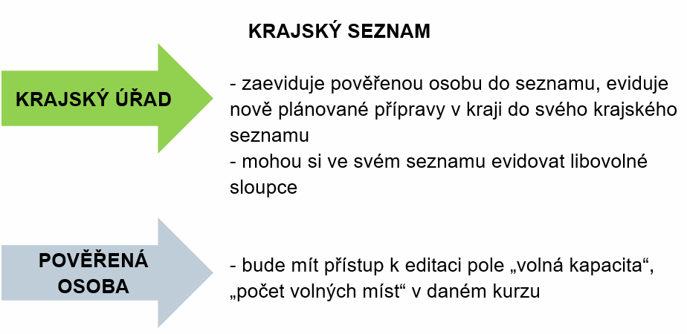
Seznam pověřených osob, které poskytují Přípravy k přijetí dítěte, kterému je třeba zajistit péči v náhradním rodinném prostředí formou osvojení nebo pěstounské péče

Slide 23
Kontaktujte organizaci, u které chcete absolvovat přípravy k přijetí dítěte do náhradní rodinné péče
kraj | volná kapacita | počet volných míst | název poskytovatele příprav | místo realizace příprav | kontaktní osoba poskytovatele, telefon, e-mail | odkaz na web poskytovatele | základní kurz pro pěstouny a osvojitele | nádstavba pro pěstouny na přechodnou dobu | přepokládané datum zahájení základního přípravného kurz | přepokládané datum ukončení základního přípravného kurzu | rozvržení termínů (všední dny, víkendy, kombinace) | jazyk ve kterém bude přípravný kurz veden | poznámky
Olomoucký | ano | 4 | Super naděje, p. o. | Havířov | Martina Pilná, 7121 345 654, m.pilna@supernadeje.cz | www.ahoj.cz | ano | ano | 01.11.2024 | 01.02.2024 | kombinace

Slide 24
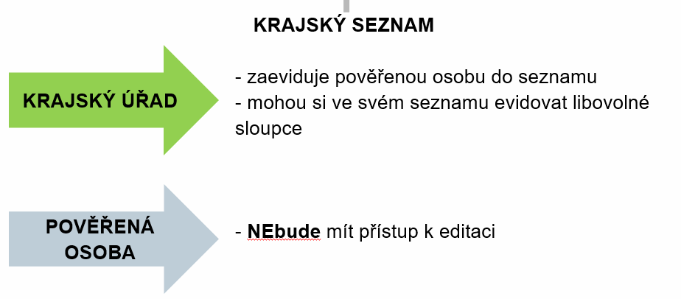
Seznam pověřených osob, které poskytují Psychické způsobilosti žadatelů o zařazení do evidence žadatelů a zájemců o osvojení nebo pěstounskou péči

Slide 25
Kontaktujte osobu, u které chcete být psychologicky posouzeni k přijetí dítěte do náhradní rodinné péče
kraj | název organizace | jméno posuzující osoby | místo realizace posouzení | kontaktní osoba, telefon, e-mail | odkaz na web poskytovatele | posouzení dětí žijících v rodině | výhradně osobní posouzení | kombinace osobního a online posouzení | jazyk, ve kterém je možné posouzení | poznámky
Olomoucký | Super naděje, p. o. | Petr Pan | Havířov | Martina Pilná, 7121 345 654, m.pilna@supernadeje.cz | www.ahoj.cz | ne | ano | ano

Slide 26
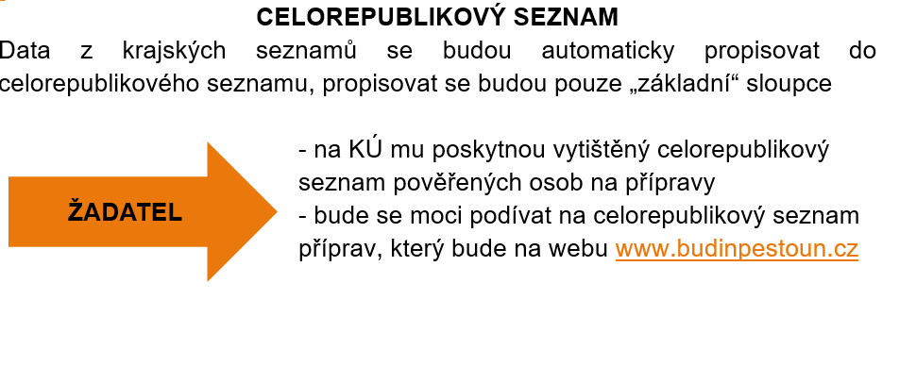
Seznam pověřených osob, které poskytují Přípravy k přijetí dítěte, kterému je třeba zajistit péči v náhradním rodinném prostředí formou osvojení nebo pěstounské péče

Slide 27
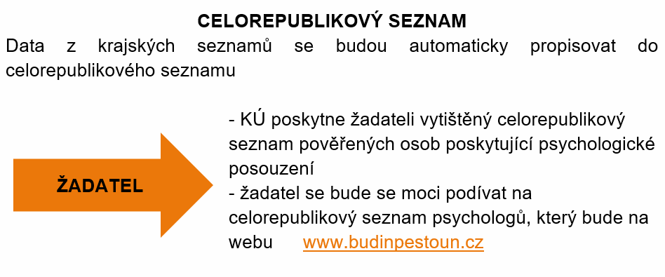
Seznam pověřených osob, které poskytují posouzení Psychické způsobilosti žadatelů o zařazení do evidence žadatelů a zájemců o osvojení nebo pěstounskou péči

Slide 28
Rozsah náhrady nákladů za provedení přípravy nebo posouzení psychické způsobilosti při zprostředkování osvojení nebo pěstounské péče
§ 5d Vyhlášky 477/2024 Sb.
Pověřené osobě se…. hradí ekonomicky oprávněné náklady…
za provedení přípravy zájemce k přijetí dítěte do rodiny, jeho manžela, partnera nebo druha, nejvýše však v částce
9 800 Kč za přípravu žadatele o zprostředkování osvojení nebo pěstounské péče, jeho manžela, partnera nebo druha,
12 200 Kč za přípravu žadatele o zařazení do evidence osob, které mohou vykonávat PPPD, manžela, partnera nebo druha
3 300 Kč za přípravu dítěte
b) za vypracování posudku o psychické způsobilosti k přijetí dítěte do rodiny, nejvýše však v částce 7 700 Kč za dospělou osobu a 3 200 Kč za dítě

Slide 29
Rozsah náhrady nákladů za provedení přípravy nebo posouzení psychické způsobilosti při zprostředkování osvojení nebo pěstounské péče
Proplácení nákladů pověřené osobě
???

Slide 30
Strategie péče o ohrožené dětí - KHK
Zlepšit nabídku odlehčovacích služeb
Cíl: vede to k tomu, že je potřeba mít odlehčovací službu – únava pěstounů; malá podpora pěstounů; hlavně selhávání příbuzenské PP; cílem je najít okamžitý a účinný nástroj před vyhořením
Možné řešení: oslovení PPPD, které jsou v evidenci, ale mají přerušený výkon PPPD a ověření jejich zájmu o tento typ pomoci
Názory doprovázejících organizací?

Slide 31
Strategie péče o ohrožené děti
Sdělení počtu pěstounských rodin, ze kterých byly děti předány do ústavních zařízení – neúspěšná PP
Zjišťujeme informace za rok 2024
Příčiny ukončení péče v pěstounských rodinách
Sdělení informací na adresu: imatousova@khk.cz>
Termín do 20.3.2025

